Slide 1

Si te gusta la estadística bancate los metámeros
Elio Campitelli
 eliocamp
 d_olivaw

Slide 3
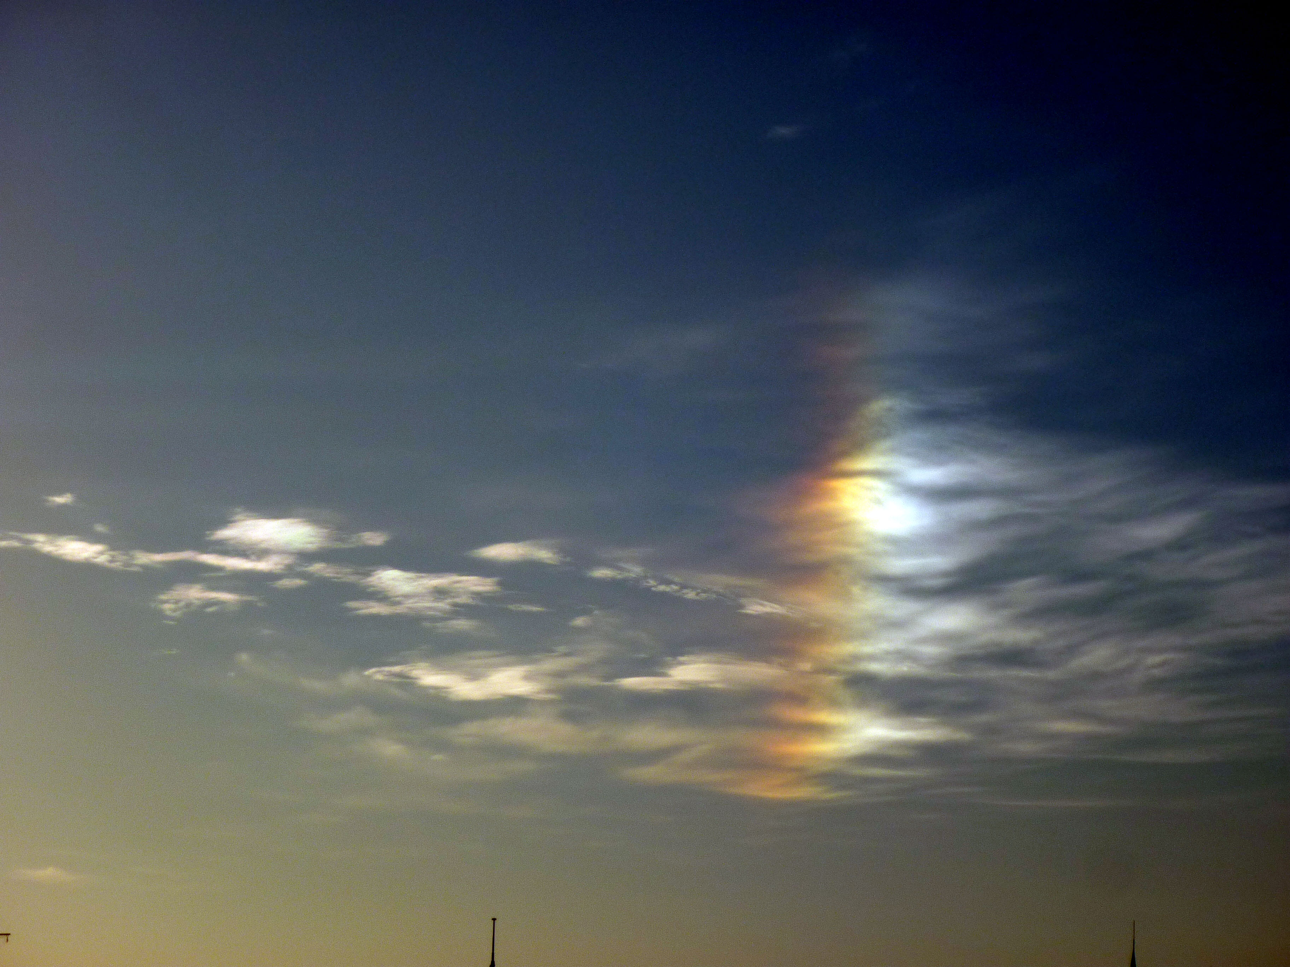
Notes:
Esto es un parhelio, un fenomeno optico parecido a un arcoiris en el cual los cristales de hielo de las nubes funcionan como pequeños prismas que dividen la luz del Sol en un continuo infinito de colores. Muy lindo, ¿no?
Lamento tener que decirles que en realidad es todo una mentira. Esto

Slide 4
Ceci n'est pas une pipe parhélie
Notes:
Esto no es un parhelio. Es una FOTO de un parhelio. Una foto de un paherlio proyectada con un PROYECTOR que lejos de poder iluminar con los infinitos colores del arcoiris, solo tiene rojo, azul y verde!...
¿No es raro? ¿No es increible? ¿No es absolutamente sorprendente que con solo 3 luces se pueda recrear todos los colores?

Slide 5
Notes:
Veo caras sorprendidas porque nunca antes se habian hecho esta pregunta y caras sorprendidas porque me dejaron salir del colegio primario sin haber aprendido todo eso de los colores primario.
Dejenme decirles que la respuesta a la pregunta es una de esas cosas fascinantes y fractalmente complicadas.

Slide 6


Jamie Wong, Color: From Hexcodes to Eyeballs.
http://jamie-wong.com/post/color/
Notes:
A muy grandes razgos, esto es lo que pasa cuando una persona (representada por este monigote) ve algun color (por ejemplo, una R azul).

Slide 7
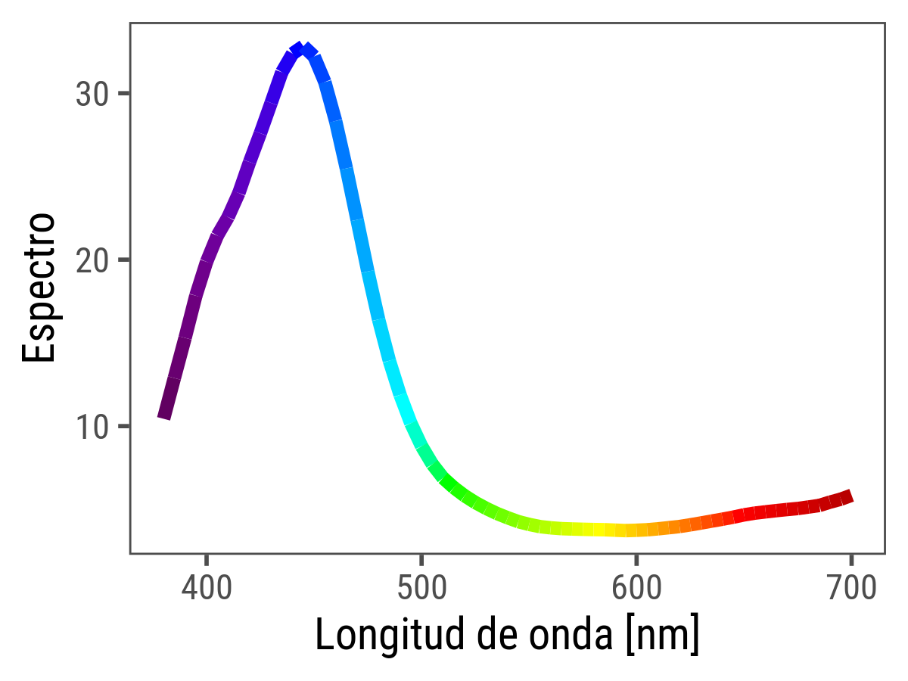
Jamie Wong, Color: From Hexcodes to Eyeballs.
http://jamie-wong.com/post/color/
Notes:
El objeto emite una determinada distribucion de longitudes de onda (colores) que es continua y esencialmente infinitamente detallada.
Esa luz llega a nuestros ojos, donde tenemos unas celulas especiales que detectan la luz que se llaman “conos”

Slide 8

Jamie Wong, Color: From Hexcodes to Eyeballs.
http://jamie-wong.com/post/color/
Notes:
... no, esos conos no...

Slide 9

Jamie Wong, Color: From Hexcodes to Eyeballs.
http://jamie-wong.com/post/color/
Notes:
... tampoco esos..

Slide 10
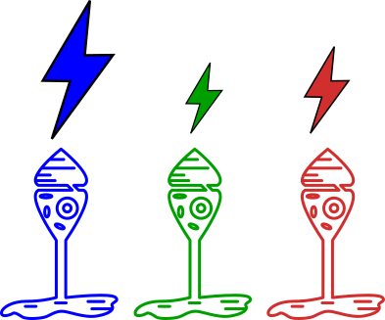
Jamie Wong, Color: From Hexcodes to Eyeballs.
http://jamie-wong.com/post/color/
Notes:
Ahi vamos. En fin. La mayoria de nostoros tenemos 3 tipos de conos distintos que son sensibles a un rango distinto de colores y que mas o menos son azul, verde y rojo.

Slide 11
Jamie Wong, Color: From Hexcodes to Eyeballs.
http://jamie-wong.com/post/color/
Notes:
Estas celulas detectan la luz y mandan al cerebro una señal que es proporcional a la cantidad de luz que recibieron. En este caso, los conos azules detectaron mucha intensidad, y los verdes y los rojos, menos.
Es decir, los conos lo que hacen es convertir esa distribucion continua en lo que esencialmente son solo 3 numeros. Esos tres numeros luego van a la corteza visual y con mucha mucha magia de por medio,

Slide 12

Jamie Wong, Color: From Hexcodes to Eyeballs.
http://jamie-wong.com/post/color/
Notes:
el cerebro (o sea, la persona) entiende lo que ve.
Pero lo interesante es que debido a esta brutal reduccion de la informacion, existe una infinidad de distribuciones distintas de longitudes de onda que percibimos como el mismo color mientras activen los tres tipos de conos con la misma intensidad.

Slide 13
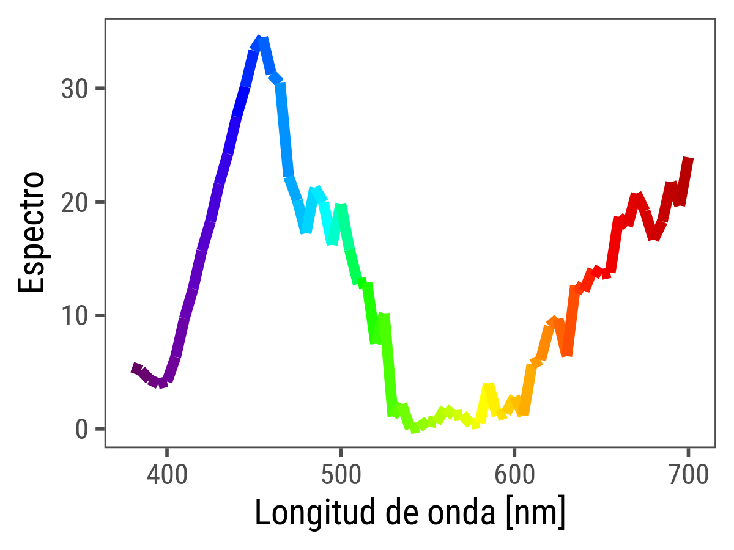
Jamie Wong, Color: From Hexcodes to Eyeballs.
http://jamie-wong.com/post/color/
Notes:
Esta distribucion de longitudes de onda, por ejemplo, es tan azul como la anterior. Es un met´amero

Slide 14
Notes:
Entonces ahora podemos entender como es que usando unos miseros 3 colores, un proyector puede reproducir los fant´asticos colores de un pahelio.

Slide 15
Ceci est une métamère
Notes:
Es un met´amero.

Slide 16
Notes:
No se si les pasa que en cuanto aprenden algun conepto nuevo lo empiezan a ver por todos lados. Se llama effecto Baader-Meinhof y ahora van a notar ese efecto en todas partes. En el caso de los metameros, me paso que notaba que algo muy parecido aparecia cuando analizaba datos.

Slide 17



Slide 18
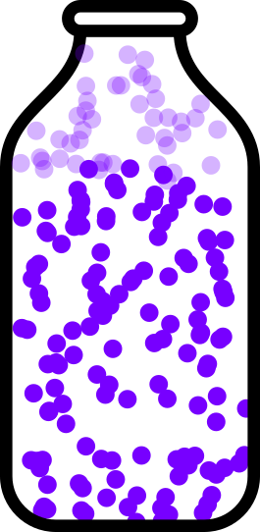

Slide 19

T = 15°C

Slide 20
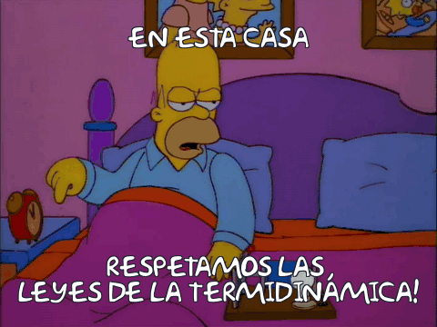

Slide 21
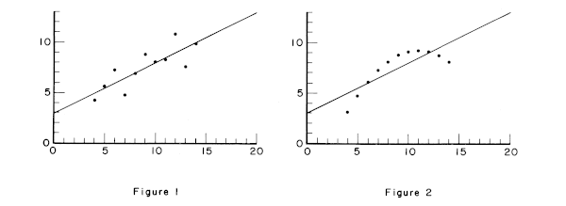
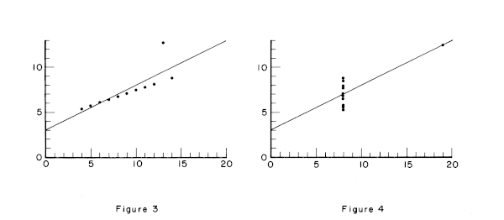
Anscombe, F. J.
“Graphs in Statistical Analysis”. The American Statistician 27, nº 1 (1973): 17–21.
Notes:
Por ejemplo, estos cuatro sets de datos son famosos. Claramente son muy distintos pero comparten propiedades estadisticas como el promedio y el desvio estandard de cada variable y la correlacion lineal entre ellas con 3 cifras significativas.

Slide 22
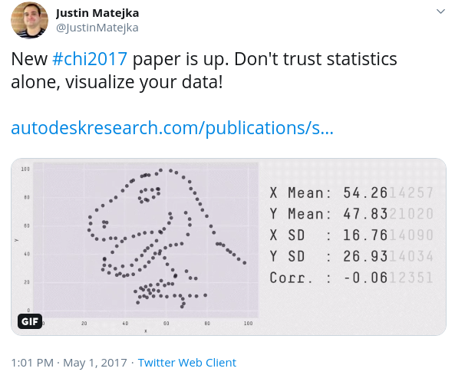
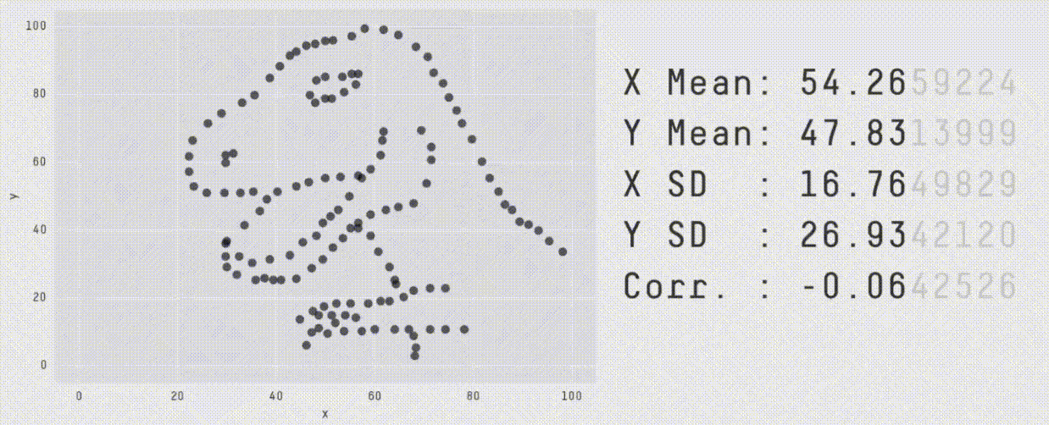
Matejka, Justin, y George Fitzmaurice.
“Same Stats, Different Graphs: Generating Datasets with Varied Appearance and Identical Statistics through Simulated Annealing”.
Notes:
O quiz´as conozcan esta version agiornada a los tiempos que corren donde el gif animado es supremo. Este paper de Matejka y Fitzmaurice me pareci´o muy lindo, en particular, por su elegancia. La idea central es que si bien es muy dificil generar datastes muy distintos cuyas propiedades estadisticas sean similares, si es facil encontrar datasets similares con propiedades estaedisticas similares.

Slide 23
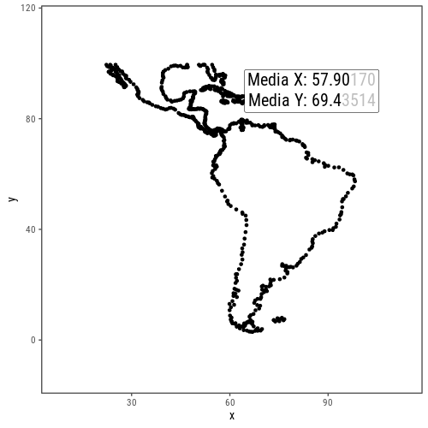
Notes:
Lo que hace el algoritmo es empezar por un dataset inicial, lo perturba un poco y se fija que las porpiedades estadisticas que queremos preservar se preservan. Si esto no pasa, se descarta esa pertubacion y se vuelve a probar. Si pasa, acabamos de generar el primer met´amero.

Slide 24
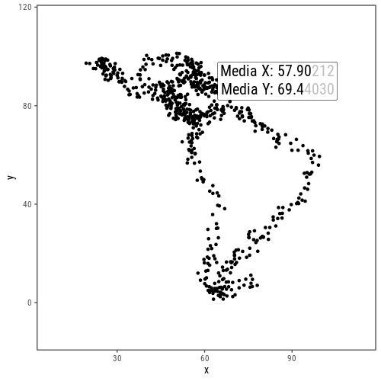
Notes:
Y ahora el proceso se repite. Muevo un poco los puntos, chequeo que sea un metamero, muevo los puntos, chequeo que sea un metamero, etc...

Slide 25
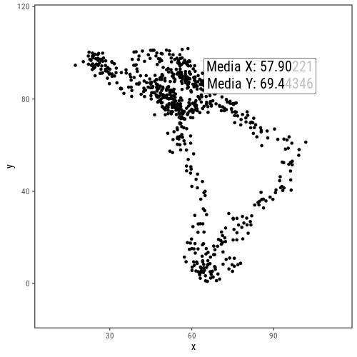
Notes:
Adicionalmente, uno puede tambie chequear que cada metamero sucesivo minimice alguna funcion en particular. Por ejemplo, la distancia a otro dataset.

Slide 26


Slide 27
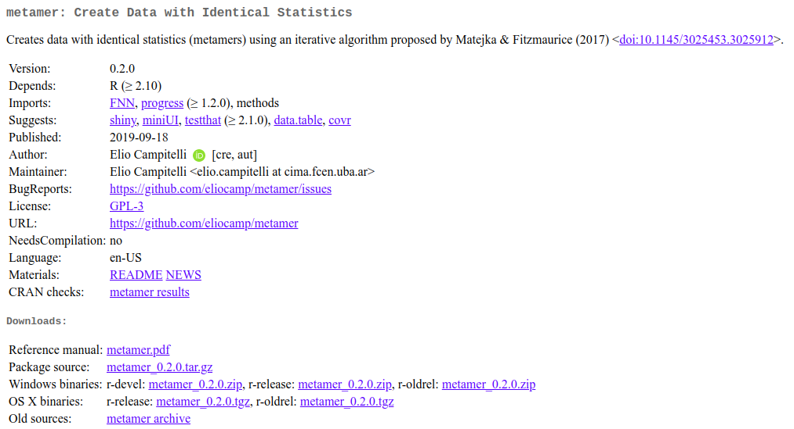
Notes:
Implemente este algoritmo en R en el paquete metamer, que esta en CRAN.

Slide 28
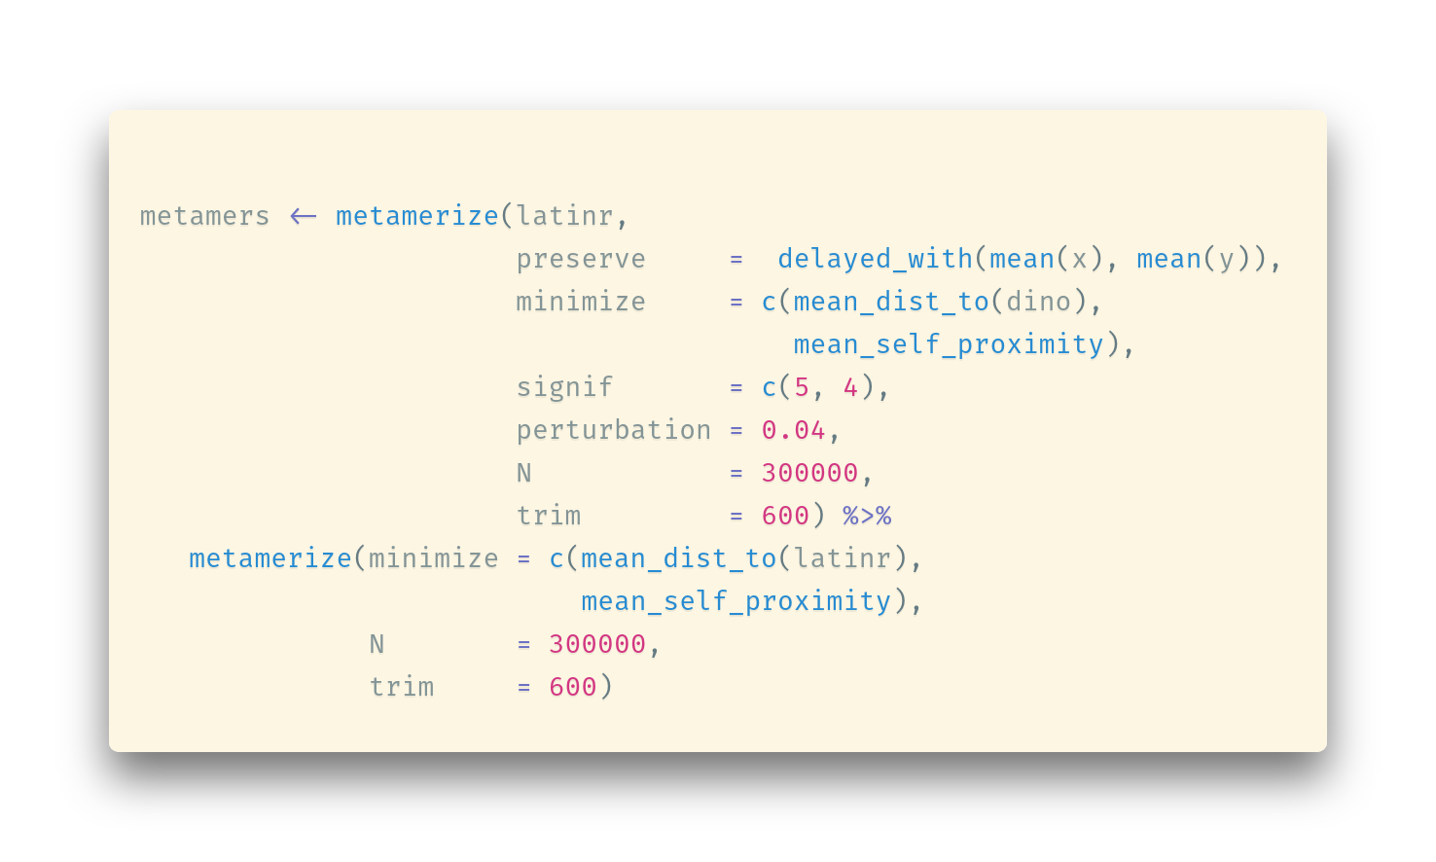
Notes:
El codigo para generar metameros es asi. Se pasa la base de datos inicial a la funcion metamerize y los argumentos importante son la transformacion que hay que preservar (la media de x y la media de y), y la funcion que hay que minimizar. En este caso, se minimiza el producto de dos funciones, una es la distancia media al dinosaurio y otra es la “autoproximidad”. Esto es para evitar que los datos se amontonen. Luego est´a la cantidad de cifras significativas que queremos, el tamaño de la perturbacion, el numero de iteraciones y luego con cuantos metameros queremos quedarnos al final.
Luego, para volver del dinosaurio al continente, vuelvo a metamerizar, pero esta vez minimizando la distancia a latinr.

Slide 29
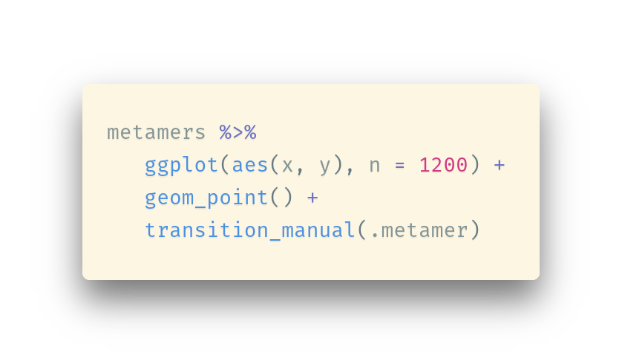
Notes:
El resultado es una lista de metameros que se puede pasar directo a ggplot y animar con gganimate.

Slide 30
Notes:
“Pero Elio”, alguien me dir´a, ”¿por que en vez de gastar el tiempo haciendo un paquete que genera estos malditos metameros que nos hacen la vida dificil en vez de pensar formas de eliminarlos por completo de la faz de la Tierra?“
Y yo responderia: “Bueno, personaje ret´orico, la triste realidad es que los metameros vienen con la estadistica. No se puede tener uno sin el otro.”

Slide 31
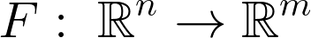
Notes:
En forma generica, una transformacion estadistica es una funci´on que toma datos con una determinada dimension y devuelve una determinada cantidad de numeros.

Slide 32
F es continua
F es inyectiva
m < n
Notes:
Que F sea continua significa (mas o menos) que datos de entrada parecidos van a tener estadisticos parecidos. Que sea Inyectiva significa que a cada data set de datos le corresponde un unico valor del estadistico, y que m sea menor que n significa que el resultado de F tiene menos numeros que los datos de entrada. Se puede probar (que es codigo para “alguien probo pero yo no entiendo la prueba”) que

Slide 33

F es continua
F es inyectiva
m < n
Notes:
Que ninguna funcion puede tener las tres propiedades al mismo tiempo. Hay que elegir dos. ¿Cuales elegimos?
Bueno, definitivamente queremos que el resultado de la funcion sean menos numeros porque sino para que lo hacemos?
Por otro lado, no se me ocurre ninguna transformacion estadistica usada generalmente que no sea continua. Tiene sentido porque si queremos que los estadisticos “representen” los datos de alguna manera, es logico que datos parecidos esten representados por estadisticos parecidos.

Slide 34
F es continua
F es inyectiva
m < n
Notes:
Entonces, si queremos transformar los datos a una serie pequeña de numeros entendibles que ademas sean representativos, tenemos que sacrificar la inyectividad.
Este es un resultado relativamente trivial pero que, creo yo, tiene consecuencias profundas.
El problema no es usar la media o la mediana, usar el desvio estandar o la desviacion media, regresion por cuadrados minimos o con el estimador de Theil-Sen. Aunque encerremos a un millon de estadisticos con un millon de maquinas de escribir en una habitacion con durante un millon de años, no van a encontrar ninguna transformacion estad´istica que sea continua, que reduzca la informacion y que no tenga metameros.

Slide 35
La estadística busca reducir los datos a la mínima cantidad de información necesaria.

Slide 36


Slide 37
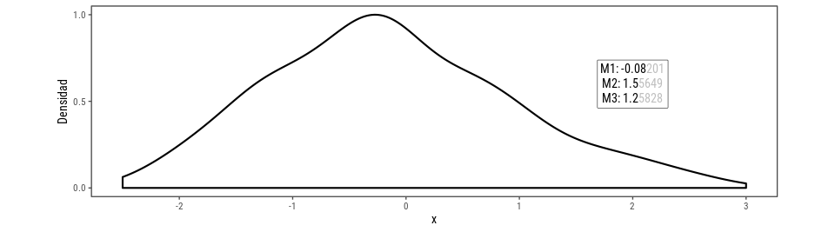

Slide 38
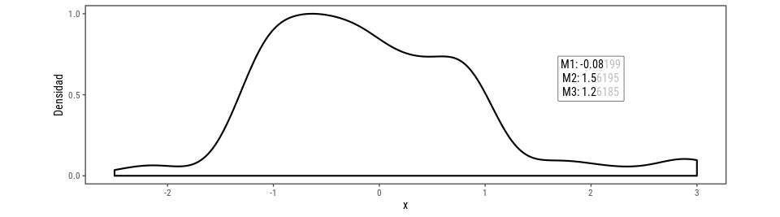

Slide 40
Notes:
Lo bueno de este algoritmo y de la implementacion, es que esta pensado para que sea totalmente general. Sirve para cualquier tipo de dato y cualquier transformacion y cualquier funcion a minimizar.

Slide 41
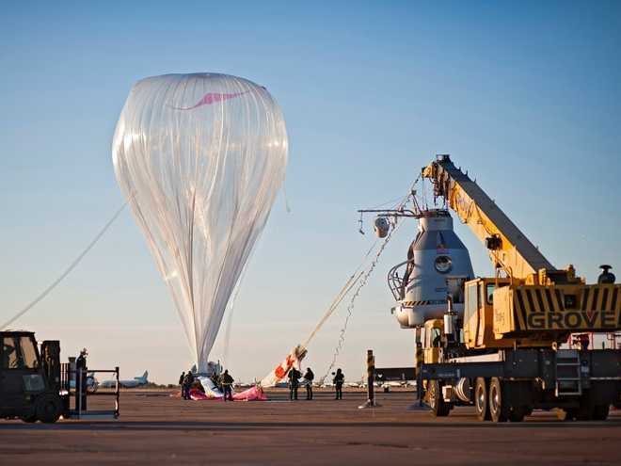

Slide 42
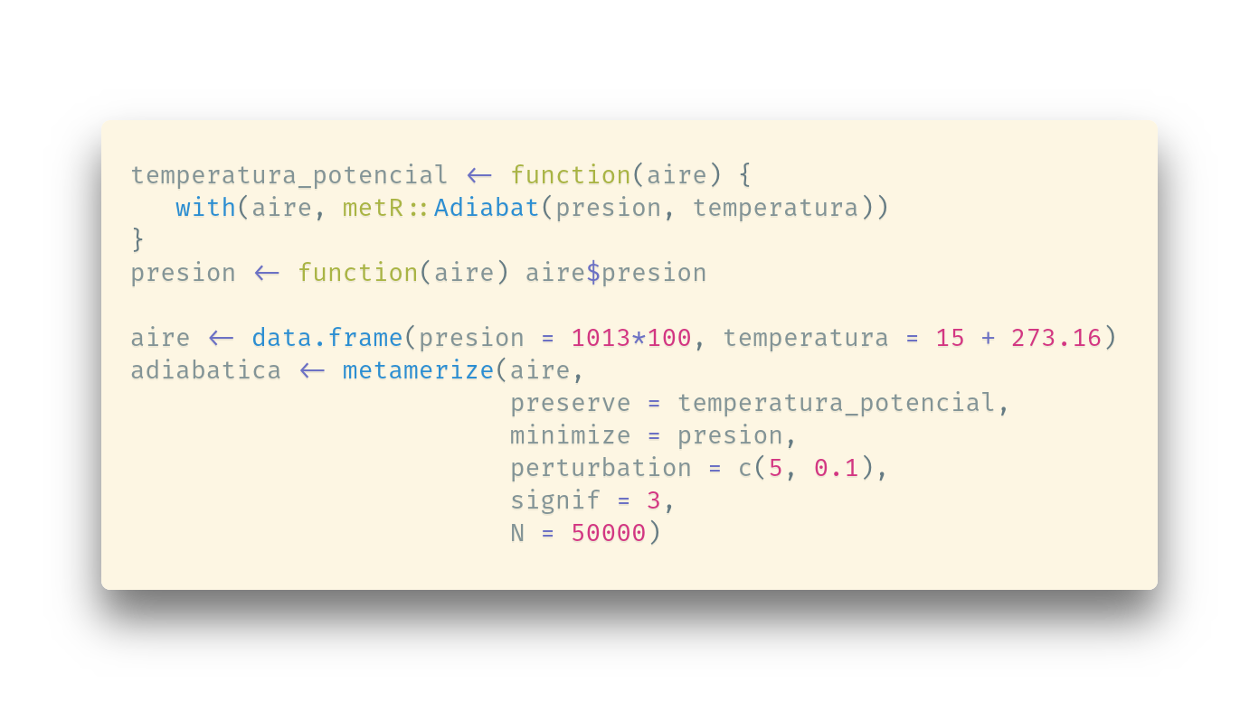

Slide 43
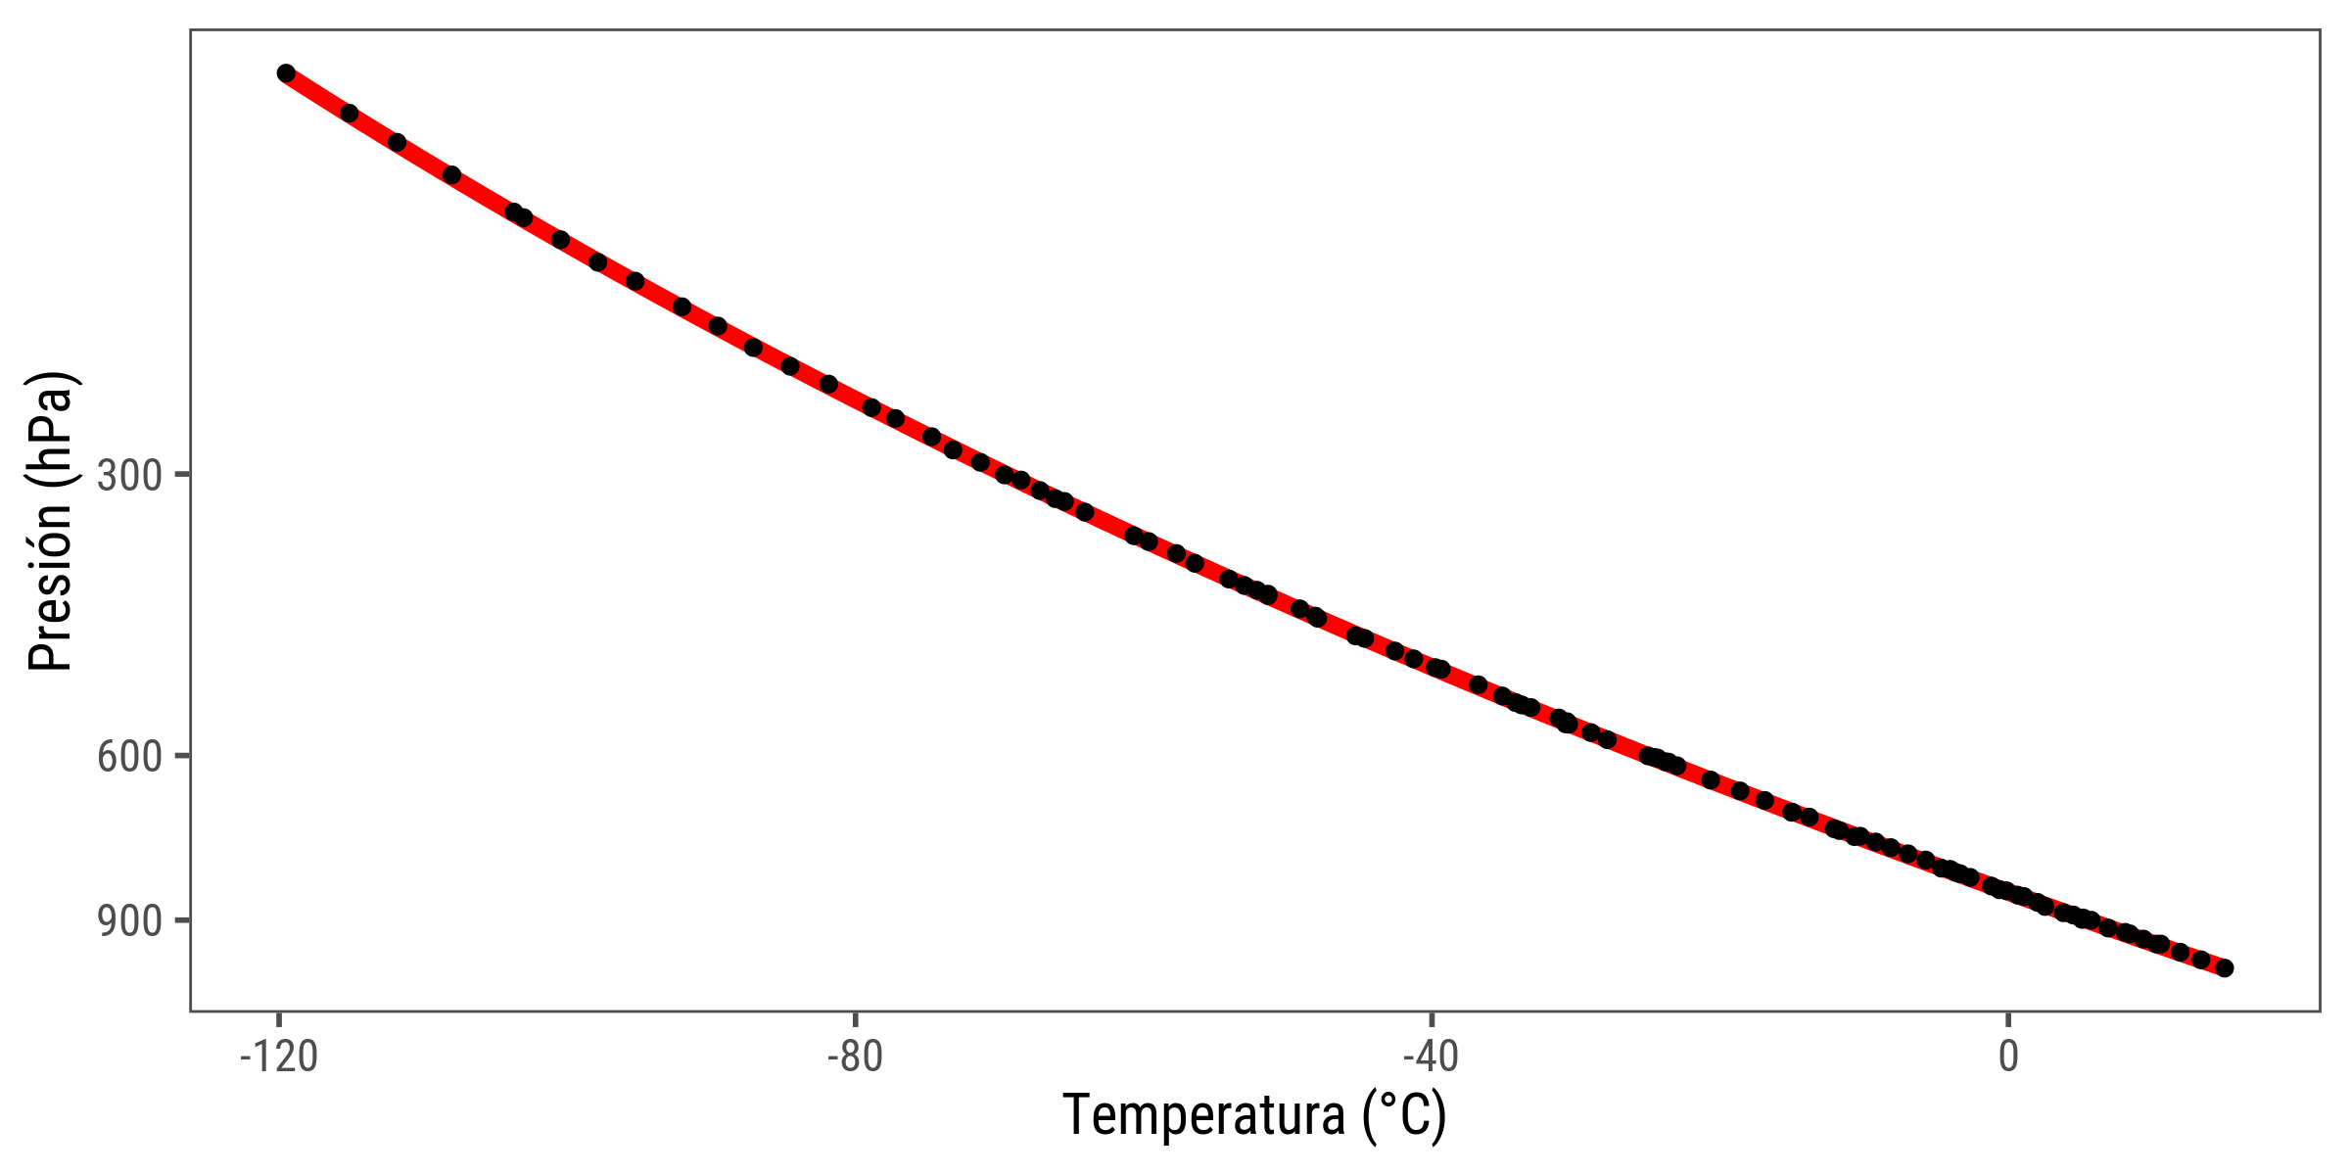

Slide 46
F es continua
¿?
F es inyectiva
m < n

Slide 47
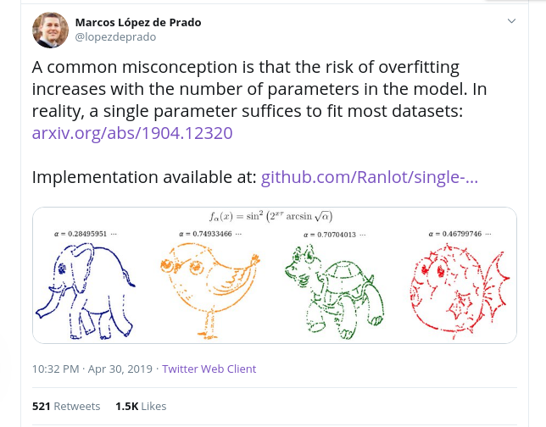

Slide 48
https://github.com/Ranlot/single-parameter-fit
https://github.com/eliocamp/spfit
\mathrm{datos} = \sin^2 \left ( 2^{x\tau} \arcsin \sqrt{\alpha} \right )

